Slide 28
فاعل

Slide 29
مفعول

Slide 33
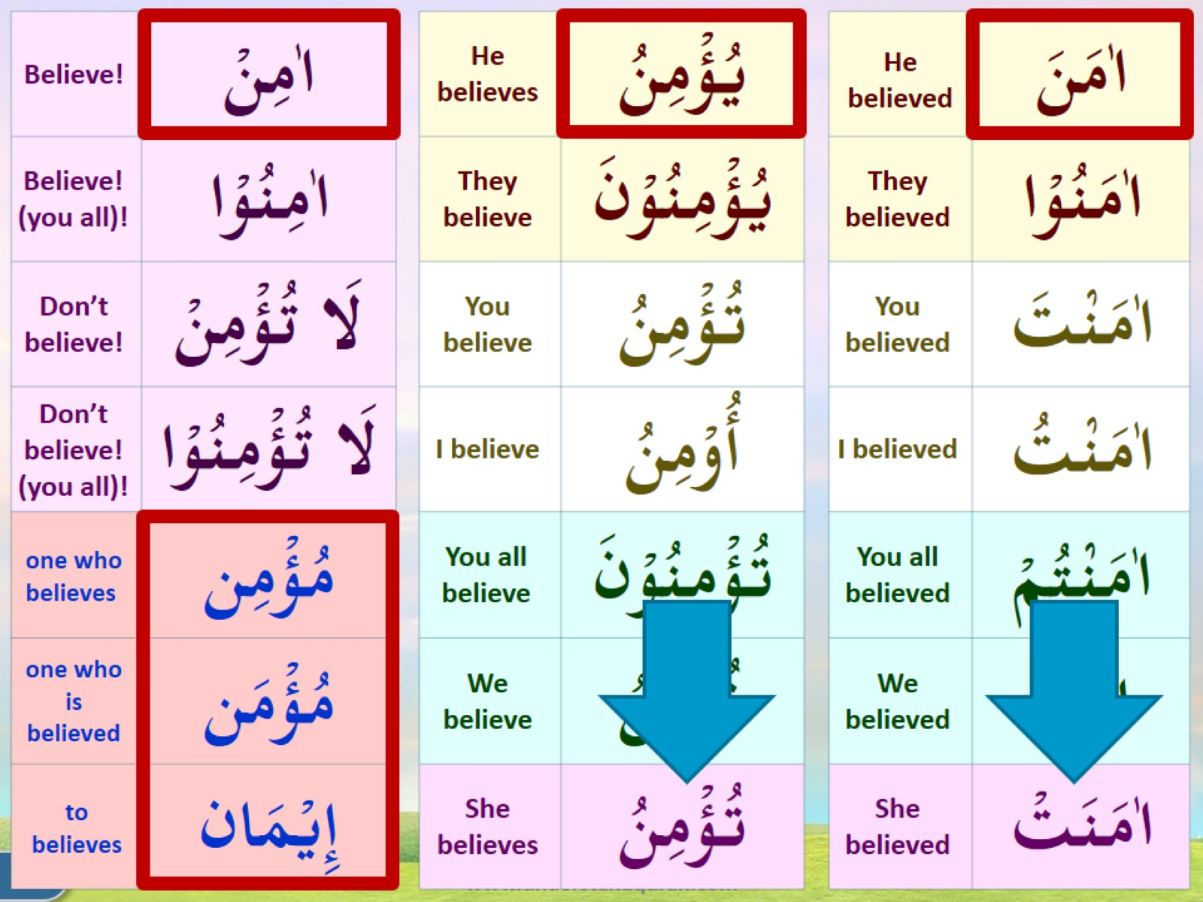

Slide 35
